Slide 1
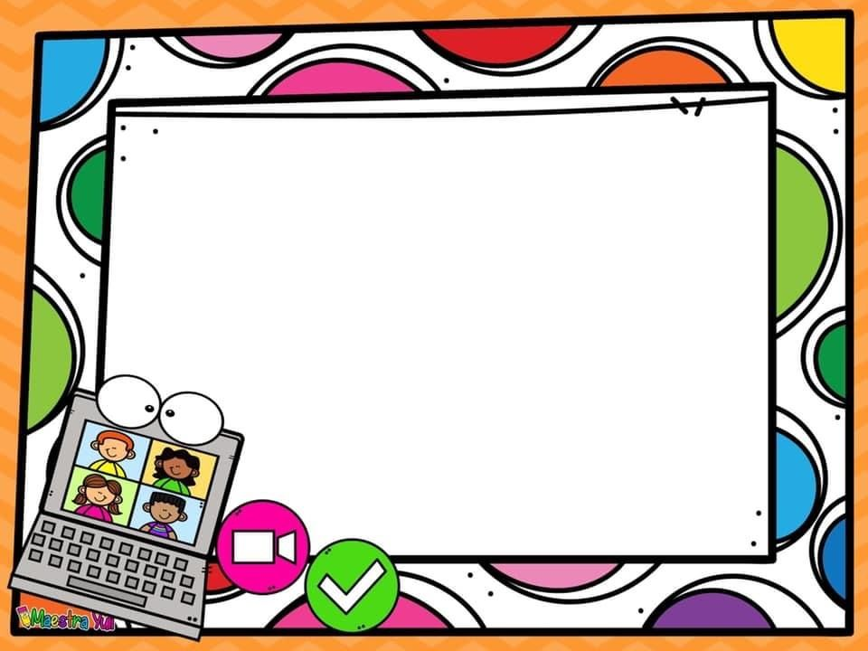
ESCUELA NORMAL DE EDUCACIÓN PREESCOLAR DEL
ESTADO DE COAHUILA DE ZARAGOZA
Materiales de práctica Jardín de Niños Gpe González Ortiz
Docente: Dolores Patricia Segovia Gómez
Materia: Trabajo docente y proyectos de mejora escolar
Presentado por: Midori Karely Arias Sosa #1
3° “A”
Saltillo, Coahuila a 14 de Mayo de 2021

Slide 2
MATERIAL DE VIDEOS PARA ENVIAR POR MEDIO DE LA PLATAFORMA DE WHATSAPP
Video “Hábitos de higiene” https://youtu.be/U5Ve1Qp1KWk
Cuidado del medio ambiente. Video: https://youtu.be/72lmaGiKp7s

Slide 3
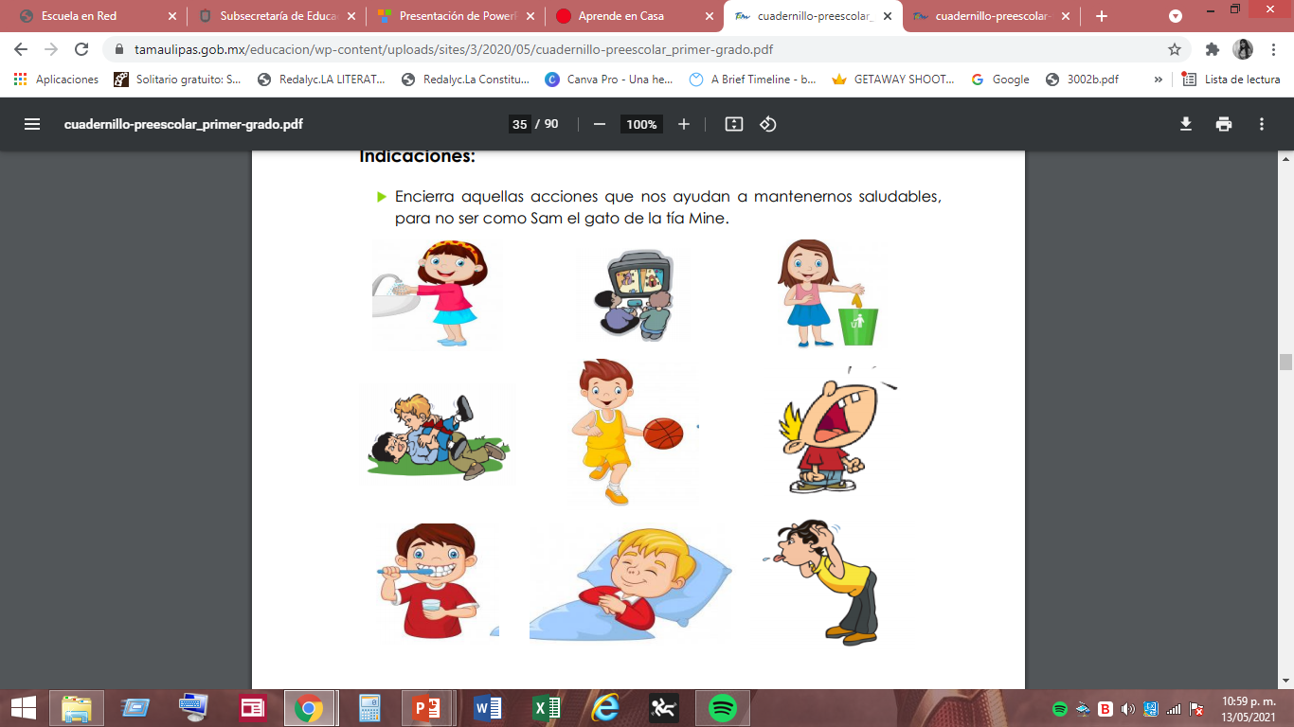
ANEXO 1
CUIDADO
PERSONAL

Slide 4
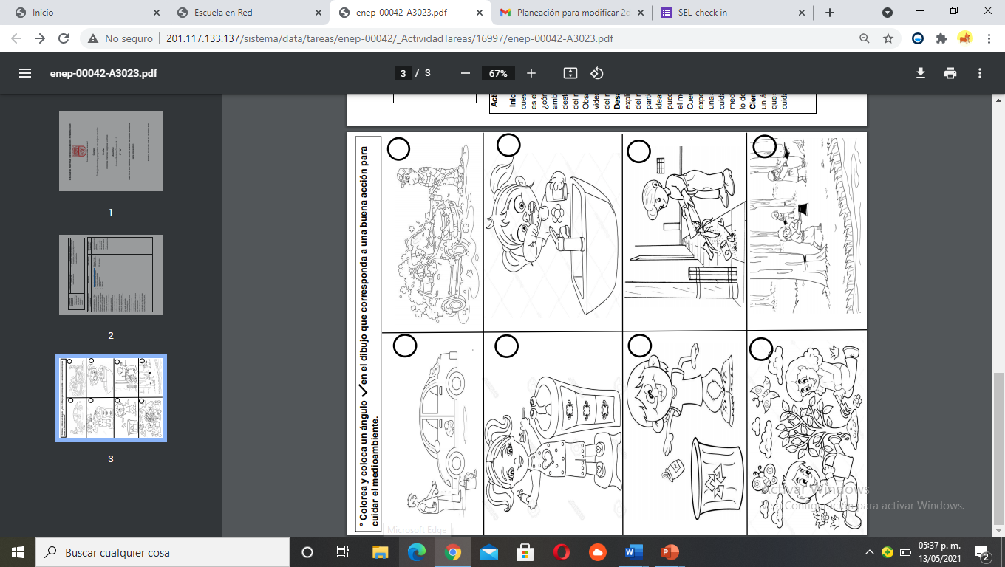
ANEXO 2
CUIDADO
DEL
MEDIO
AMBIENTE

Slide 5
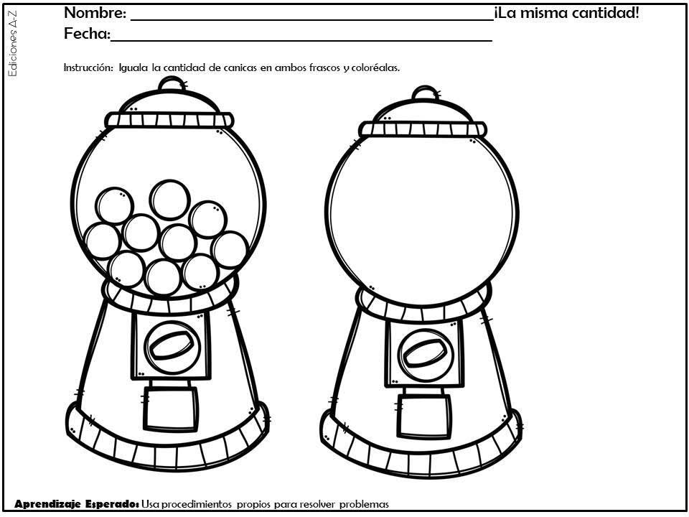
ANEXO 3
PENSAMIENTO MATEMATICO

Slide 6
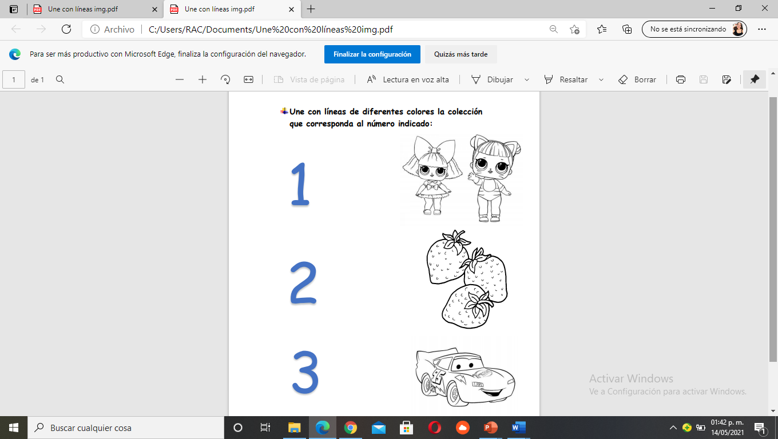
ANEXO 4
PENSAMIENTO MATEMATICO

Slide 7
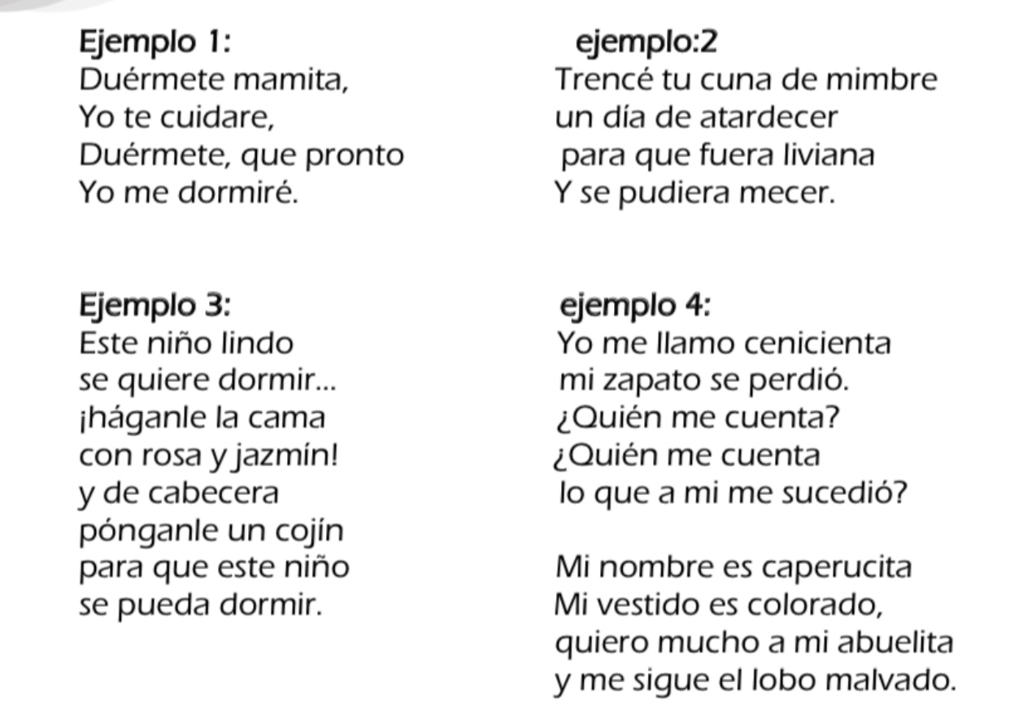
ANEXO 5
POEMAS

Slide 8
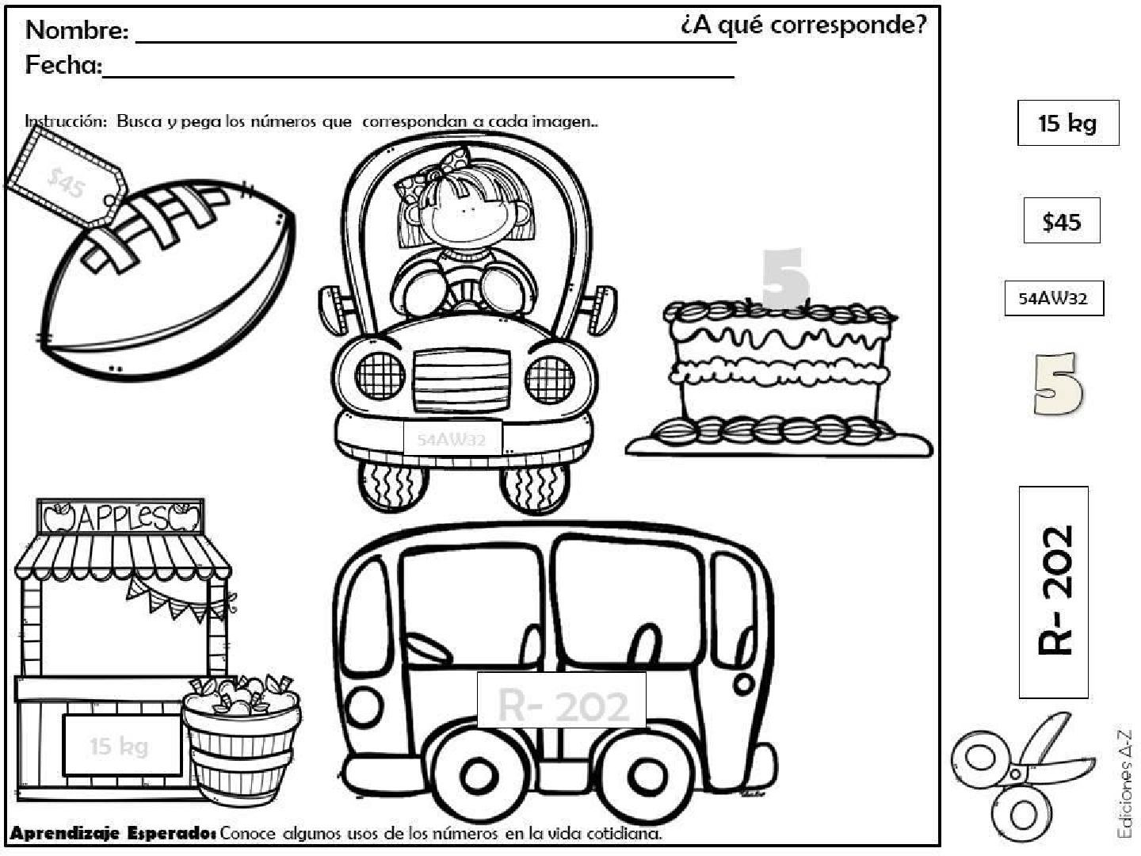
ANEXO 6
IDENTIFICANDO
NUMEROS

Slide 9
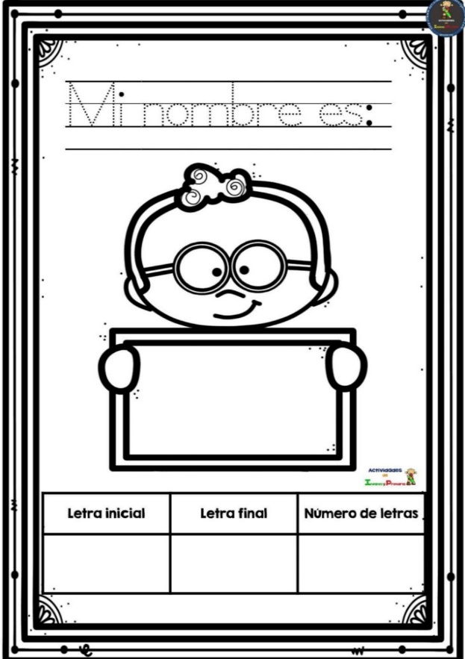
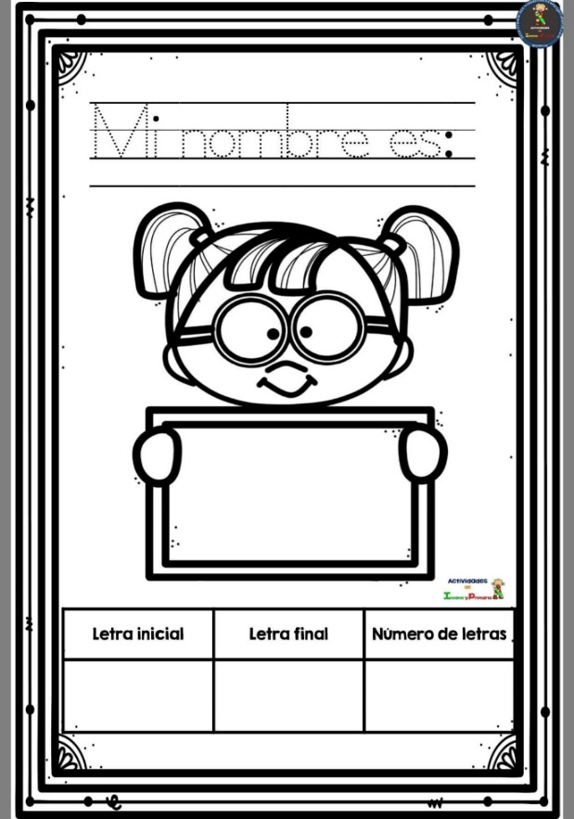
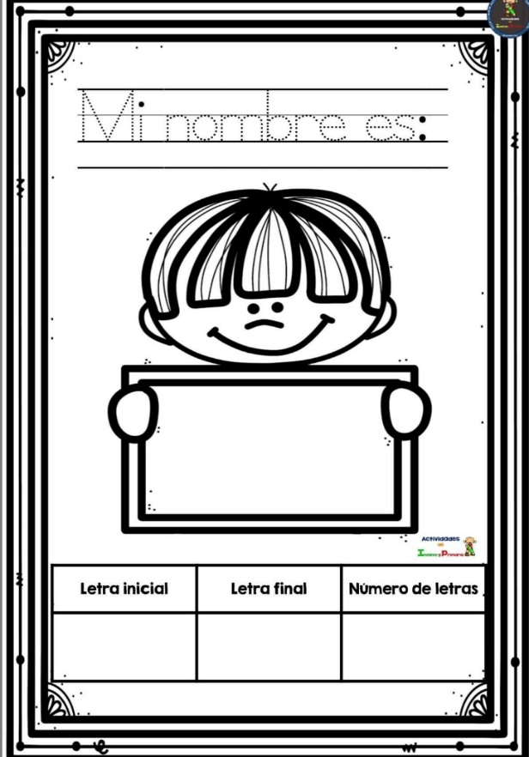
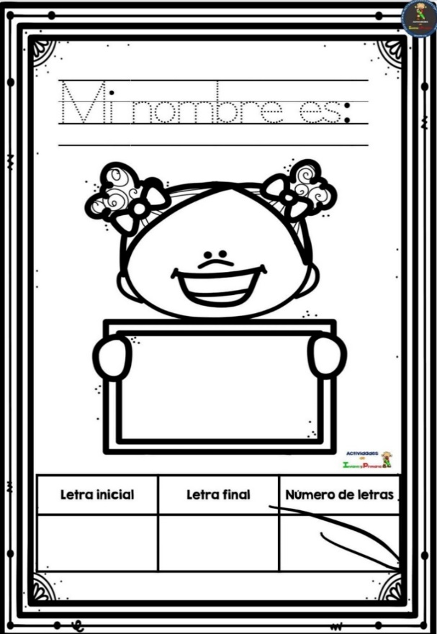
ANEXO 7
NOMBRES

